Slide 1
ОСНОВЫ УПРАВЛЕНИЯ ИНТЕЛЕКТУАЛЬНОЙ СОБСТВЕННОСТЬЮ

Slide 2
Интеллектуальная собственность
Под интеллектуальной собственностью следует понимать совокупность прав личного и имущественного характера на результаты интеллектуальной (творческой) деятельности, а также совокупность норм и правил, которые регламентируют отношения, связанные с реализацией этой деятельности и использованием ее результатов.
Объект интеллектуальной собственности – это материализованный результат интеллектуальной (творческой) деятельности, которая по своей сути является нематериальной. Совокупность объектов интеллектуальной собственности образуют систему интеллектуальной собственности.

Slide 3
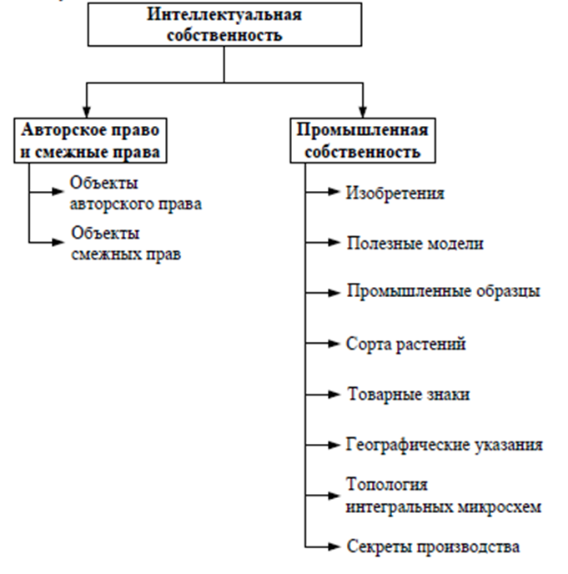
Интеллектуальная собственность

Slide 4

Авторским правом называют право автора на обнародованные или необнародованные произведения науки, литературы и искусства, которые являются результатом творческой деятельности этого автора и существуют в объективной форме. произведения науки, литературы и искусства, которые являются результатом творческой деятельности этого автора и существуют в объективной форме.
Смежные права – это права на воспроизведение объектов авторского права (исполнение, фонограммы, передачи эфирного и кабельного вещания).
Исходя из представленной выше схемы, можно заключить, что промышленная собственность представляет собой разновидность интеллектуальной собственности, объектами которой являются изобретения, полезные модели, сорта растений и т.д.
Интеллектуальная собственность оказывает влияние на процесс инновационного, технологического и экономического развития общества. Это обусловлено тем, что:
– объекты интеллектуальной собственности представляют собой новые решения;
– как новые решения объекты интеллектуальной собственности влияют на усовершенствование технологических процессов в производстве, что, в свою очередь, обуславливает повышение конкурентоспособности продукции, получаемой в результате реализации этих процессов;
– повышение конкурентоспособности продукции, производимой в определенной стране или в определенном регионе создает условия для экономического роста этой страны или этого региона.

Slide 5
Интеллектуальная собственность оказывает влияние на процесс инновационного, технологического и экономического развития общества. Это обусловлено тем, что:
– объекты интеллектуальной собственности представляют собой новые решения;
– как новые решения объекты интеллектуальной собственности влияют на усовершенствование технологических процессов в производстве, что, в свою очередь, обуславливает повышение конкурентоспособности продукции, получаемой в результате реализации этих процессов;
– повышение конкурентоспособности продукции, производимой в определенной стране или в определенном регионе создает условия для экономического роста этой страны или этого региона.

Slide 6
К объектам интеллектуальной собственности НЕ относятся:
– открытия;
– рационализаторские предложения;
– формулы;
– методы измерения и испытания;
– методы и приемы трудовых действий;
– методы управления производством;
– рецепты;
– системы обработки информации;
– экономические прогнозы;
– экспериментальные образцы;
– математические методы и модели;
– лабораторные технологии.

Slide 7
Законодательство в области интеллектуальной собственности
Документы, регламентирующие отношения в области интеллектуальной собственности в Республики Беларусь, делятся на следующие категории:
– Международные договоры и соглашения;
– Конституция Республики Беларусь;
– Гражданский кодекс Республики Беларусь;
– Уголовный кодекс Республики Беларусь;
– Таможенный кодекс Республики Беларусь;
– Указы Президента Республики Беларусь;
– Постановления Совета Министров, министерств, Государственного комитета по науке и технологиям;
– Законы по охране объектов интеллектуальной собственности.
Законы регламентирующие отношения в области интеллектуальной собственности в Республике Беларусь:
– Закон Республики Беларусь от 17 мая 2011 года «Об авторском праве и смежных правах»;
– Закон Республики Беларусь от 16 декабря 2002 № 160-3 «О патентах на изобретения, полезные модели, промышленные образцы»;
– Закон Республики Беларусь от 5 февраля 1993 № 2181-XII «О товарных знаках и знаках обслуживания»
– Закон Республики Беларусь от 17 июля 2002 № 127-3 «О географических указаниях»;
– Закон Республики Беларусь от 7 декабря 1998 № 214-3 «О правовой охране топологий интегральных микросхем».

Slide 8
Полный перечень актуальных документов, действующих на территории Республики Беларусь и регламентирующих отношения в области интеллектуальной собственности, представлен на странице сайта государственного учреждения «Национальный центр интеллектуальной собственности»: https://ncip.by/zakonodatelstvo/. Названное учреждение обеспечивает непосредственную охрану прав на объекты интеллектуальной собственности и выполнение определенных законодательством функций патентного органа в Республике Беларусь.

Slide 9
Управление интеллектуальной собственностью.
Под управлением интеллектуальной собственностью следует понимать процесс создания, введения в оборот и оценки нового объекта интеллектуальной собственности. Процесс управления интеллектуальной собственностью можно условно структурировать по шести этапам. Ниже представлена схема реализации этого процесса, включающая в себя наименования его этапов.
Из представленной схемы следует, что процесс управления интеллектуальной собственностью должен носить непрерывный характер. Иными словами, необходимо оценивать эффективность использования объекта интеллектуальной собственности и, опираясь на результаты такой оценки, разрабатывать подходы по усовершенствованию этого объекта. Денежные средства, вырученные от коммерческого использования объекта интеллектуальной собственности, должны отчасти расходоваться на его усовершенствование.

Slide 10
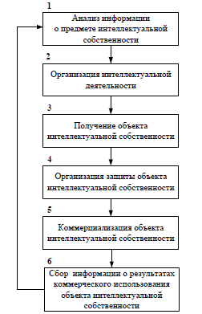
Управление интеллектуальной собственностью.

Slide 11
Авторское право и смежные права
Авторским правом называют право автора на произведения науки, литературы и искусства, которые:
– могут быть как обнародованными, так и необнародованными;
– являются результатом творческой деятельности этого автора;
– существуют в объективной форме.
Объектами авторского права являются:
– литературные произведения (книги, брошюры, статьи и др.);
– сценарные произведения (спектакли, пантомимы и т.п.);
– музыкальные произведения как с текстом, так и без текста;
– аудиовизуальные произведения (фильмы, клипы и т.п.);
– фотографические произведения;
– произведения изобразительного искусства (скульптура, живопись, графика и др.);
– произведения прикладного искусства и дизайна;
– произведения архитектуры, градостроительства и садово-паркового искусства;
– объекты топографической деятельности (карты, планы, эскизы и т. п.);
– компьютерные программы;
– произведения науки (монографии, научные статьи, диссертации т.п.).
– производные произведения, которые представляют собой переработку другого произведения;
– составные произведения, которые представляют собой совокупность других произведений и/или их частей, подобранных и расположенных друг относительно друга определенным образом.

Slide 12

Объект авторского права может существовать в одной из следующих объективных форм:
– в форме бумажного документа;
– в форме электронного документа;
– в форме постановки;
– в объемно-пространственной форме.
Авторское право на произведение не связано с правом собственности на материальный объект, в форме которого выражено это произведение. Передача права собственности на указанный материальный объект или права пользования им не влечет за собой передачи авторских прав на произведение, выраженное в форме этого объекта.
Объектами авторского права не являются:
– официальные документы, а также их официальные переводы;
– государственные символы;
– символы государственных наград;
– государственные знаки;
– официальные геральдические символы;
– произведения народного творчества, авторы которых неизвестны.
– идеи, методы, процессы, системы, способы, концепции, принципы, открытия, факты.
Область распространения авторского права:
– на территории Республики Беларусь, независимо от гражданства авторов и их правопреемников;

Slide 13

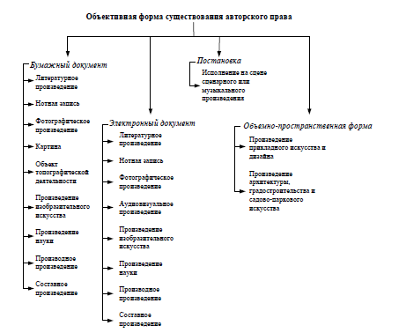

Slide 14
– за пределами Республики Беларусь, и признается за авторами из числа граждан Республики Беларусь и их правопреемниками в соответствии с законами Республики Беларусь;
– за пределами Республики Беларусь, и признается за авторами из числа граждан других государств и их правопреемниками в соответствии с международными договорами Республики Беларусь.
Субъектами авторского права являются авторы произведения.
Субъектами авторского права могут являться:
– наследники авторов;
– наниматель авторов;
– производитель аудиовизуального произведения;
– издатель;
– лицо, к которому перешло исключительное право на произведение.
Авторское право на произведение возникает в связи с созданием этого произведения. В соответствии с принципом презумпции авторства, автором произведения считается лицо, указанное в качестве автора на оригинальном экземпляре произведения или в сопутствующей ему документации.
В случае, если произведение издается анонимно или под псевдонимом, издатель, наименование которого указано на экземплярах произведения считается представителем автора и имеет право защищать авторское право последнего (за исключением случаев, когда личность автора может быть однозначно установлена по его псевдониму).

Slide 15
– личные неимущественные;
– имущественные.
Личные неимущественные права включают в себя:
– право авторства (право признаваться автором произведения);
– право на имя (право использовать или разрешать использовать произведение под подлинным именем автора, псевдонимом или без обозначения имени автора (т. е. анонимно));
– право на неприкосновенность произведения (недопущение внесения в произведение любых изменений, сокращений и дополнений без согласия автора);
– право на обнародование (право обнародовать или разрешать обнародовать произведение в любой форме);
– право на отзыв (право отказаться от ранее принятого решения об обнародовании).
Личные неимущественные права являются неотчуждаемыми и непередаваемыми.
Имущественные права включают в себя:
– исключительное право;
– право следования.
Исключительное право – это право автора или другого субъекта авторского права использовать произведение по своему усмотрению в любой форме и любым способом.

Slide 16
Автор или другой субъект авторского права может как разрешить, так или запретить другим лицам использовать произведение.
Следует отметить, что объект авторского права может быть результатом совместного творческого труда двух либо более лиц или представлять собой служебное произведение.
Авторское право на произведение, являющееся результатом совместного творческого труда двух либо более лиц, называют соавторством. Это право принадлежит соавторам совместно независимо от того, образует ли такое произведение неразрывное целое или состоит из частей, каждая из которых имеет самостоятельное значение.
Часть произведения признается имеющей самостоятельное значение, если она может может быть использована независимо от других частей этого произведения.
Право на использование произведения в целом принадлежит соавторам совместно, если иное не предусмотрено договором между ними.
Каждый из соавторов вправе использовать созданную им часть произведения, имеющую самостоятельное значение, по своему усмотрению, если иное не предусмотрено договором между ними.
Доходы от совместного использования произведения распределяются между всеми соавторами поровну, если иное не предусмотрено договором между ними.
Если произведение соавторов образует неразрывное целое, то ни один из соавторов не вправе без достаточных на то оснований запретить другим соавторам использование произведения.

Slide 17
Авторское право на служебное произведение принадлежит его автору с учетом особенностей, установленных статьей 17 Закона Республики Беларусь «Об авторском праве и смежных правах».
Служебное произведение – это объект авторского права, созданный автором по заданию нанимателя (т. е. служебному заданию) или в порядке выполнения обязанностей, обусловленных трудовым договором.
Исключительное право на служебное произведение переходит к нанимателю с момента создания этого произведения, если иное не предусмотрено договором между ним и автором.
Если исключительное право на служебное произведение принадлежит нанимателю, автор (наследники автора) имеет право на получение авторского вознаграждения за использование этого произведения.
Личные неимущественные права на объекты авторского права действуют бессрочно. Исключительное право на произведение действует в течение жизни автора и пятидесяти лет после его смерти.
Исключительное право на анонимное произведение или произведение, используемое под псевдонимом, действует в течение пятидесяти лет с момента первого правомерного обнародования такого произведения или пятидесяти лет с момента его создания, если в течение пятидесяти лет с момента его создания оно не было правомерно обнародовано с согласия автора.
Исключительное право на произведение, созданное в соавторстве, действует в течение жизни и пятидесяти лет после смерти автора, пережившего других соавторов.

Slide 18
Истечение срока действия исключительного права на произведение означает переход этого произведения в общественное достояние.
Исключительное право на объект авторского права, по общему правилу, переходит по наследству или в порядке иного правопреемства.
Охрана личных неимущественных прав авторов после их смерти осуществляется без ограничения срока их наследниками или исполнителями завещания, а при их отсутствии – уполномоченным республиканским органом государственного управления, проводящим государственную политику и реализующим функцию государственного регулирования в сфере охраны прав на объекты интеллектуальной собственности.

Slide 19
Смежные права – это права на воспроизведение объектов авторского права, (права на исполнения, фонограммы, передачи организаций эфирного или кабельного вещания). Объектами смежных прав являются исполнения, фонограммы, передачи организаций эфирного или кабельного вещания.
Под исполнениями следует понимать:
– исполнения артистов-исполнителей и дирижеров;
– постановки режиссеров-постановщиков спектаклей.
Субъектами смежных прав являются:
– исполнители и дирижеры;
– режиссеры-постановщики;
– производители фонограмм;
– организации эфирного или кабельного вещания.
Выделяют следующие разновидности смежных прав:
– права исполнителей;
– права производителей фонограмм;
– права организаций эфирного или кабельного вещания.

Slide 20
Согласно Закону Республики Беларусь от 17 мая 2011 г. № 262-З «Об авторском праве и смежных правах», права исполнителя признаются за субъектом смежных прав, если:
– исполнитель является гражданином Республики Беларусь;
– исполнение впервые имело место на территории Республики Беларусь;
– исполнение записано на фонограмму;
– исполнение, не записанное на фонограмму, включено в передачу в эфир или передачу по кабелю;
– в иных случаях, предусмотренных международными договорами Республики Беларусь.
Права производителя фонограммы признаются за субъектом смежных прав, если: – производитель фонограммы является гражданином или юридическим лицом Республики Беларусь;
– фонограмма впервые опубликована на территории Республики Беларусь;
– в иных случаях, предусмотренных международными договорами Республики Беларусь.
Права организации эфирного или кабельного вещания признаются за субъектом смежных прав, если организация имеет официальное местонахождение на территории Республики Беларусь и осуществляет передачи с передатчиков, расположенных на территории Республики Беларусь, а также в иных случаях, предусмотренных международными договорами Республики Беларусь.

Slide 21
Исполнитель и производитель фонограммы для оповещения о своих правах может использовать знак охраны смежных прав, который помещается на каждом экземпляре фонограммы и имеет следующий формат:
® имя (наименования) правообладателя год первого опубликования фонограммы.
Например, ® Sound Music 2020.
Права субъектов смежных прав, так же, как и авторские права, подразделяются на:
– личные неимущественные;
– имущественные (исключительные).
Личные неимущественные права, принадлежащие исполнителю, включают в себя:
– право авторства в отношении исполнения (право признаваться исполнителем);
– право на имя (право использовать или разрешать использовать исполнение под подлинным именем исполнителя, псевдонимом или анонимно);
– право на неприкосновенность исполнения (недопущение внесения в исполнение изменений без согласия исполнителя).
Личные неимущественные права принадлежат исполнителю независимо от исключительного права на исполнение и сохраняются за ним в случае перехода (передачи) исключительного права к другому лицу.
Личные неимущественные права исполнителя неотчуждаемы и непередаваемы.
Исключительное право исполнителя – это право исполнителя или другого субъекта смежных прав использовать исполнение по своему усмотрению в любой форме и любым способом.

